Slide 1
worldbibleplans.com/languages/urdu/index.html
مرحلہ وار ہدایات

Slide 2
ایک مسیحی کے طور پر، کیا آپ نے کبھی پوری بائبل پڑھی ہے؟
کيوں نہيں?
نہیں
کیا آپ کو لگتا ہے کہ ایک مسیحی کی حیثیت سے پوری بائبل کو پڑھنا ضروری ہے
نہیں
جی ہاں
کیا یہ آپ کی زندگی کے لئے فائدہ مند تھا؟
جی ہاں
کیا آپ نے پڑھنے کا منصوبہ استعمال کیا؟
جی ہاں
نہیں
جی ہاں
نہیں
یہ بہت بورنگ ہے؟
آپ کو پوری بائبل پڑھنے سے کیا روک رہا ہے؟
یہ بہت مشکل ہے؟ یہ پڑھنے کے لئے ایک بڑی مشکل کتاب ہے؟
کيوں نہيں? کیا پڑھنے کے ایک سادہ منصوبے سے فائدہ اٹھانے میں مدد ملے گی؟
کیا پڑھنے کے منصوبے نے کام کو زیادہ قابل انتظام بنا دیا؟
کیا اپنی مرضی کے مطابق تیار کردہ پڑھنے کا منصوبہ اس کام کو زیادہ قابل انتظام بنا سکتا تھا؟
نہیں
جی ہاں
اس میں بہت زیادہ وقت لگتا ہے؟
صحیفوں سمیت منصوبے بہت مہنگے ہیں؟
جی ہاں
جی ہاں
جی ہاں
جی ہاں
نہیں
جی ہاں
ڈبلیو بی پی کچھ مختلف قسم کو شامل کرنے کے لئے متعدد موضوعات جیسے کرونولوجیکل ، ایم چین ، وغیرہ کے ساتھ مفت منصوبے فراہم کرتا ہے
ڈبلیو بی پی کے پاس مفت بائبل پڑھنے کے منصوبے ہیں جو کسی بھی وقت کے عزم کی حمایت کرتے ہیں 5 منٹ سے 60 منٹ فی دن یا ہفتے میں کسی بھی تعداد میں.
ڈبلیو بی پی پڑھنے میں آسان ترجمے میں مفت منصوبے فراہم کرتا ہے۔ یہاں تک کہ سب سے بڑے کام بھی قابل عمل ہوجاتے ہیں جب چھوٹے ، آسان اقدامات میں ٹوٹ جاتے ہیں۔
ڈبلیو بی پی میں، ہم یقین رکھتے ہیں کہ بائبل پڑھنے سے ہماری تمام زندگیوں میں زبردست فائدہ ہوتا ہے۔
آپ نے کون سا منصوبہ استعمال کیا؟ ڈبلیو بی پی کے پاس انتخاب کرنے کے لئے ایک بہت بڑی قسم ہے۔
WBP پر ایک مفت منصوبہ آزمائیں
اگر آپ نے بائبل کو پڑھنے کی کوشش کی ہے اور ناکام رہا ہے تو ، ہم سے ملنے https://worldbibleplans.com/languages/urdu/index.html اور مفت اپنی مرضی کے مطابق بائبل پڑھنے کا منصوبہ تیار کریں۔ مختلف زبانوں ، ترجمے ، وقت کے وعدوں ، موضوعات ، اور ای بک فارمیٹس میں سے منتخب کریں۔ یہ اتنا آسان ہے۔ ایک منصوبہ تیار کریں ، ڈبلیو بی پی اسے تخلیق کرتا ہے ، اور 1 دن سے بھی کم وقت میں آپ کو صحیفوں کے ساتھ یا اس کے بغیر اپنی مرضی کے مطابق مفت تیار کردہ بائبل پڑھنے کا منصوبہ ڈاؤن لوڈ کرنے کا لنک مل جاتا ہے۔ کیا ہم نے ذکر کیا کہ سب کچھ مفت ہے!

Slide 3
ورلڈ بائبل پلانز میں خوش آمدید
آسانی سے مرحلہ وار ہدایات پر عمل کیا جا سکتا ہے، سلائیڈ فارمیٹ میں، تاکہ آپ اپنی مرضی کے بائبل ریڈنگ پلان کو تیار کر سکیں۔

Slide 4
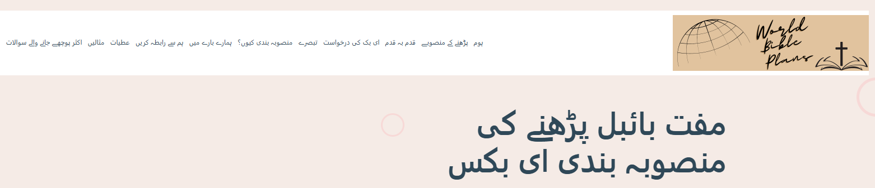
ای بک ریکویسٹ صفحے پر جائیں

Slide 5
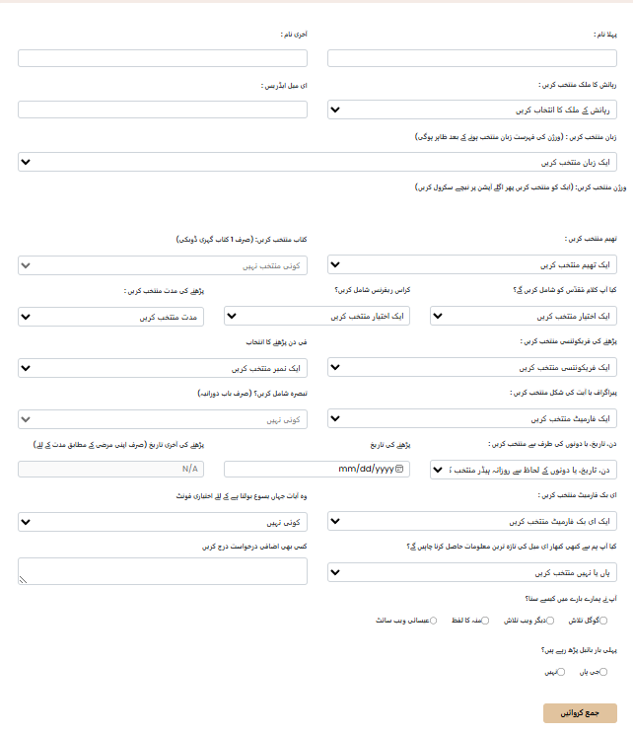
یہ درخواست فارم ہے – ہم اسے درج ذیل سلائیڈز میں تفصیل سے بیان کریں گے

Slide 6
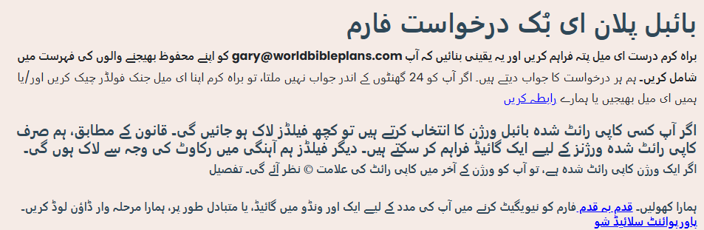
فارم کی میکینکس
یہ ضروری ہے کہ آپ فارم کو بائیں سے دائیں اور اوپر سے نیچے تک بھریں۔
اگر آپ فارم کا ایک سیکشن بھر کر پہلے سے منتخب کردہ فیلڈ میں تبدیلی کریں گے، تو تمام انتخاب ڈیفالٹ پر واپس آ جائیں گے اور آپ وہ انتخاب کھو دیں گے جو آپ نے کیے تھے۔
مثال کے طور پر، اگر آپ ایک ورژن منتخب کرتے ہیں اور باقی فارم بھر دیتے ہیں اور پھر واپس جا کر ورژن تبدیل کرتے ہیں، تو آپ کو تمام بعد کے فیلڈز دوبارہ بھرنے ہوں گے۔

Slide 7
فارم کے منطقی اصول
آپ کے انتخاب کے مطابق، کچھ انتخاب دستیاب نہیں رہیں گے۔
کبھی کبھار پورا ڈراپ ڈاؤن ہوتا ہے۔
کبھی کبھار صرف ڈراپ ڈاؤن کے اندر ہی انتخاب ہوتے ہیں۔
مثال کے طور پر: اگر آپ کاپی رائٹ شدہ ورژن منتخب کرتے ہیں تو ہم صحیفے فراہم نہیں کر سکتے، صرف رہنمائی فراہم کر سکتے ہیں۔
منتخب کتاب لاک ہو جائے گا۔
شامل شدہ صحیفہ بند ہوں گے۔
نہیں۔ صرف گائیڈ فراہم کرنا ڈیفالٹ کرے گا۔
شامل کراس ریفرنسز کو لاک کر دیا جائے گا۔
پیراگراف/ورس منتخب کرنا لاک ہو جائے گا۔
ای بک فارمیٹ کا انتخاب لاک ہو جائے گا۔
PDF چارٹ ڈیفالٹ ہو جائے گا۔
یسوع کے بولنے والی آیات کے لیے اختیاری فونٹ لاک کیا جائے گا۔

Slide 8
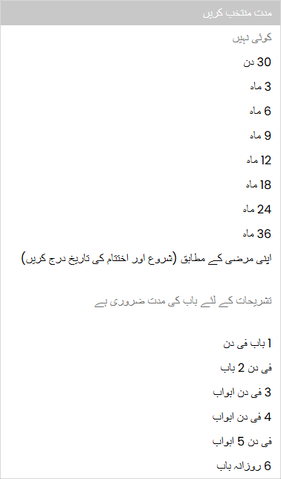
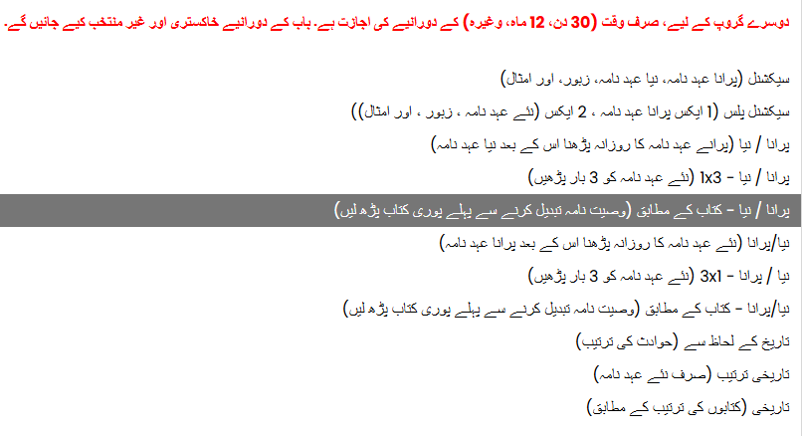
فارم کے منطقی اصول جاری
ایک اور مثال: اگر آپ دوسرے گروپ سے کوئی تھیم منتخب کریں...
دورانیہ ڈراپ ڈاؤن میں باب کی مدت دھندلی اور غیر منتخب ہو جائے گی۔
تبصرہ بند ہو جائے گا۔

Slide 9
فارم کے منطقی اصول جاری
کبھی کبھار، متعدد انتخاب یہ طے کرتے ہیں کہ آیا دوسرا انتخاب لاک ہے یا نہیں۔
کمنٹری کو منتخب کرنے کے لیے:
ورژن کاپی رائٹ نہیں ہو سکتا۔
تھیم کو پہلے گروپ کے تھیمز میں ہونا چاہیے۔
دورانیہ ایک باب کی مدت ہونی چاہیے۔
منتخب پیراگراف یا آیت کے فارمیٹ کو منتخب کرنے کے لیے:
ورژن کاپی رائٹ نہیں ہو سکتا۔
شامل کریں: صحیفہ ہاں ہونا چاہیے۔
شامل کراس ریفرنسز کو بائی پاس کرنا ضروری ہے یا کوئی کراس ریفرنسز منتخب نہیں کرنا چاہیے۔

Slide 10
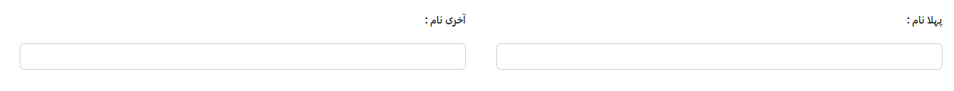
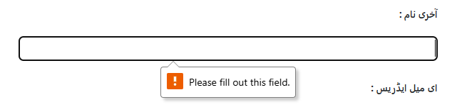
ہمیں بتائیں کہ آپ کون ہیں
یہ میدان لازمی ہیں۔
کوئی بھی لازمی فیلڈ جو بھری یا منتخب نہ ہو، آپ جمع کرواتے وقت ایرر پیدا کرے گی اور آپ کو وہ فیلڈ بھرنی ہوگی۔

Slide 11
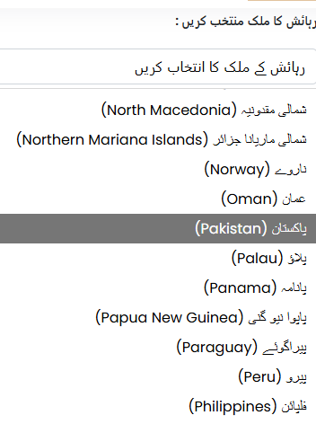
ڈراپ ڈاؤن لسٹ سے اپنا ملک رہائش منتخب کریں
ملک رہائش کی فہرست دیکھنے کے لیے ڈراپ ڈاؤن پر کلک کریں۔
اپنے رہائشی ملک کی پسند پر سکرول کریں یا
ٹائپ کرنا شروع کریں تاکہ آپ اپنے رہائشی ملک تک جلدی پہنچ سکیں۔
  اپنے ملک رہائش کے انتخاب پر کلک کریں۔
  پاکستان اس مثال میں۔

Slide 12
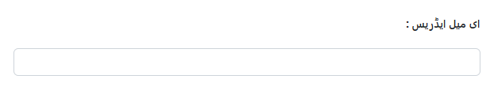
اپنا ای میل ایڈریس درج کریں
ہمیں آپ کا ای میل ایڈریس چاہیے تاکہ آپ کو پڑھنے کا منصوبہ یا آپ کا کسٹم تیار کردہ بائبل ریڈنگ پلان ڈاؤن لوڈ کرنے کا لنک بھیج سکیں۔ جب تک آپ درخواست جمع کروانے کے وقت ہم سے منع نہ کریں، WBP کبھی کبھار اپ ڈیٹس، نئے تراجم اور نئے منصوبے کے ساتھ ای میلز بھیجے گا۔
ہم کسی بھی وجہ سے آپ کا ای میل ایڈریس کسی کے ساتھ شیئر نہیں کریں گے۔

Slide 13
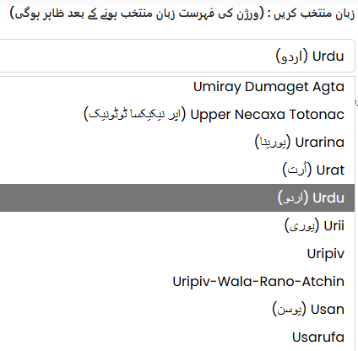
اپنی زبان منتخب کریں
زبان کی فہرست دیکھنے کے لیے ڈراپ ڈاؤن پر کلک کریں۔
اپنی زبان کے انتخاب پر سکرول کریں یا
اپنی زبان کے انتخاب تک جلدی پہنچنے کے لیے ٹائپ کرنا شروع کریں۔
  اپنی زبان کے انتخاب پر کلک کریں۔
  اس مثال میں اردو۔
  جو زبان آپ منتخب کریں گے وہ بائبل کے نسخوں کی فہرست طے کرے گی جن میں سے آپ انتخاب کر سکتے ہیں۔

Slide 14
آپ کی زبان کے انتخاب سے منسلک ورژن لسٹ خود بخود بھر جائے گی
ورژن کی فہرست اس زبان کے اندر حروف تہجی کے مطابق ہے جو آپ نے منتخب کی ہے۔ مخصوص ترجمے کی وضاحت آپ کو بتائے گی کہ ترجمہ یہ ہے یا نہیں:
مکمل بائبل – 66 کتابیں (عہد نامہ قدیم اور جدید)۔
مکمل بائبل x اپوکریفل کتابوں کے ساتھ (پرانا اور نیا عہد نامہ اور کچھ اپوکریفل کتابیں)۔ x کتابوں کی تعداد کی نمائندگی کرتا ہے۔
صرف نیا عہد نامہ – عہد نامہ جدید کی 27 کتابیں۔
نیا عہد نامہ دیگر کتابوں کے ساتھ - نئے عہد نامے کی 27 کتابیں اور کچھ پرانے عہد نامے کی کتابیں۔
صرف عہد نامہ قدیم – عہد نامہ قدیم کی 39 کتابیں۔
غائب x کتاب(یں) – کچھ تراجم گمشدہ کتابیں ہوتی ہیں۔ x غائب کتابوں کی تعداد کو ظاہر کرتا ہے۔
x کتابیں – کچھ ترجموں میں کتابوں کی تعداد محدود ہوتی ہے۔ x ترجمے میں کتابوں کی تعداد کو ظاہر کرتا ہے۔

Slide 15
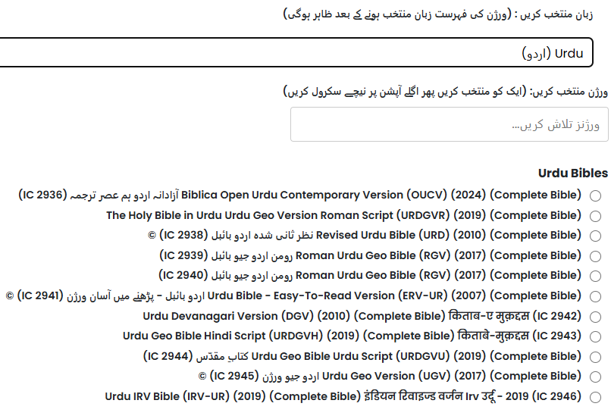
یہ اس کی ایک مثال ہے جو آپ دیکھ سکتے ہیں
فہرست میں تلاش کریں تاکہ اختیارات کو محدود کیا جا سکے۔
(IC xxxx) ایک اندرونی کوڈ ہے جو ہم آپ کی درخواست کی پروسیسنگ میں استعمال کرتے ہیں۔

Slide 16
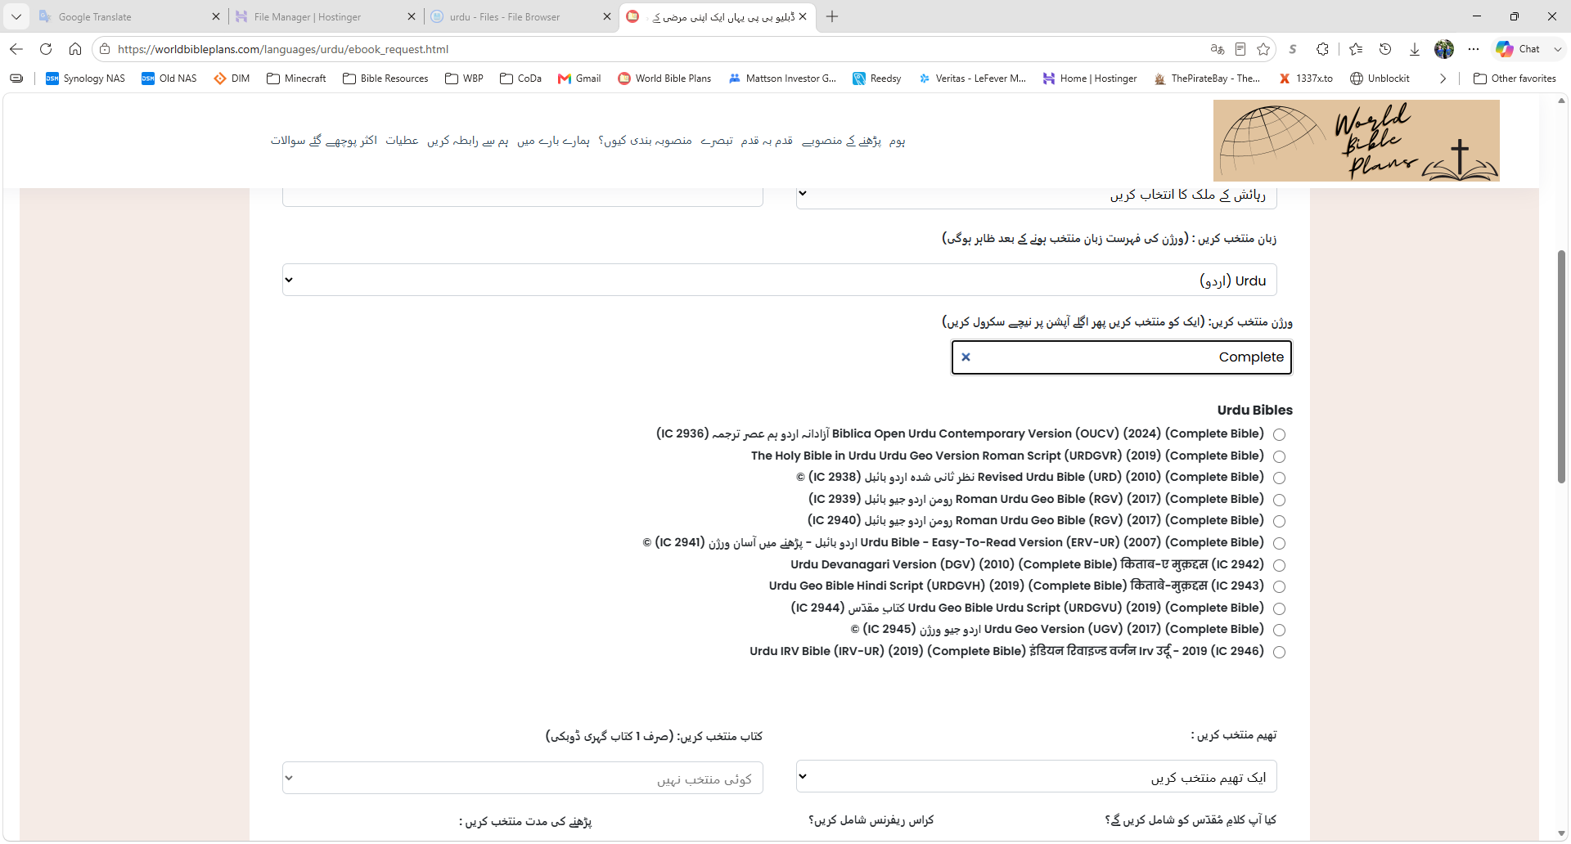
فہرست کے اندر تلاش
فہرست میں تلاش کریں تاکہ اختیارات کو محدود کیا جا سکے۔
اس مثال میں، میں نے فہرست میں "مکمل" تلاش کیا

Slide 17

کاپی رائٹ شدہ ورژنز
اگر آپ کاپی رائٹ شدہ بائبل ورژن منتخب کریں گے تو فارم کے کچھ فیلڈز لاک ہو جائیں گے۔ قانون کے مطابق، ہم صرف کاپی رائٹ شدہ ورژنز کے لیے گائیڈ فراہم کر سکتے ہیں۔ آپ ورژن کی وضاحت کے آخر میں کاپی رائٹ کا نشان © دیکھیں گے.
قانون کے مطابق، ہمیں موجودہ کاپی رائٹ کے تحت بائبل کے نسخوں کے لیے بائبل کا متن فراہم کرنے کی اجازت نہیں ہے۔ کوئی بھی ورژن جو موجودہ کاپی رائٹ کے تحت ہو، اس کے آخر میں یہ علامت © موجود ہوگی۔ ان نسخوں کے لیے، ہم صرف ایک رہنما فراہم کر سکتے ہیں.

Slide 18
اپنی پسند کے آغاز میں ریڈیل بٹن پر کلک کریں
اس مثال میں، میں نے آپ نے منتخب کیا: Roman Urdu Geo Bible (RGV) (2017) (Complete Bible) رومن اردو جیو بائبل (IC 2939).
  نوٹ: آپ ہر درخواست کے لیے صرف ایک انتخاب کر سکتے ہیں۔ اگر آپ متعدد ورژنز چاہتے ہیں تو آپ کو متعدد درخواستیں جمع کرانی ہوں گی۔

Slide 19
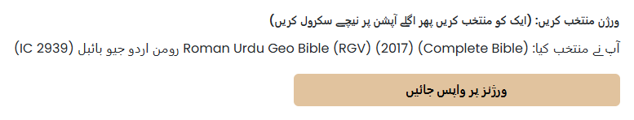
ڈراپ ڈاؤن لسٹ بند ہو جائے گی اور فارم وہ ورژن دکھائے گا جو آپ نے منتخب کیا ہے
آپ اپنا انتخاب بیک ٹو ورژنز پر کلک کر کے تبدیل کر سکتے ہیں۔
اگر آپ یہ فارم کے باقی حصے بھرنے کے بعد کرتے ہیں تو آپ کو دوبارہ فارم بھرنا ہوگا۔

Slide 20
موضوعات
موضوعات صحیفوں کو پڑھنے کے مختلف طریقے فراہم کرتے ہیں۔
کچھ موضوعات پڑھنے کی ترتیب دیتے ہیں۔
مثالیں:
سیدھا (پیدائش سے مکاشفہ تک)۔
زمانی ترتیب۔
دیگر موضوعات آپ کو کسی ایک خیال پر مرکوز رکھتے ہیں یا صحیفوں کو کسی معنی خیز انداز میں پیش کرتے ہیں۔
مثالیں:
صنف کی بنیاد پر۔
مچین۔
کچھ موضوعات میں آپ کو ایک کتاب یا کتابوں کے انتخاب پر توجہ مرکوز کرنی ہوتی ہے۔
مثالیں:
1 کتاب کی گہرائی میں۔
رسولوں اور پولس۔
تمام موضوعات کی تفصیل سے ریڈنگ پلانز کے صفحے پر بیان کی گئی ہے جو مینو کے ذریعے دستیاب ہے۔
وہ تھیم دریافت کریں جو آپ کے لیے سب سے بہتر ہو۔

Slide 21
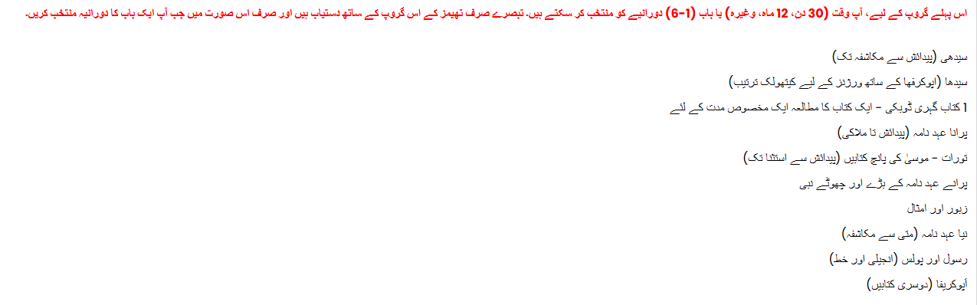
موضوعات جاری
موضوعات کو چار گروپوں میں تقسیم کیا گیا ہے، جو دورانیے کی لچک (پڑھنے کے وقت کی مدت) اور تعدد (ہفتے میں کتنے دن پڑھتے ہیں) کی بنیاد پر ہیں۔
گروپ 1 - اس پہلے گروپ کے لیے، آپ وقت (30 دن، 12 ماہ وغیرہ) یا 1-6 ابواب فی دن پڑھنے کے دن کی مدت منتخب کر سکتے ہیں۔
تبصرے صرف اس گروپ کے موضوعات کے ساتھ دستیاب ہیں اور صرف اس صورت میں جب آپ باب کی مدت منتخب کریں۔

Slide 22
موضوعات جاری
گروپ 2 - دوسرے گروپ کے لیے صرف وقت (30 دن، 12 ماہ وغیرہ) کی مدت کی اجازت ہے۔
چیپٹر کی مدت گرے آؤٹ اور غیر منتخب ہو جائے گی۔
اس گروپ کے ساتھ تبصرے دستیاب نہیں ہیں۔

Slide 23
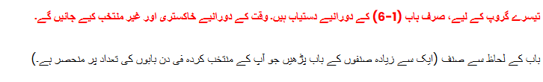
موضوعات جاری
گروپ 3 - تیسرے گروپ کے لیے صرف 1 سے 6 چیپٹر کی مدت دستیاب ہے۔
وقت کی مدت دھندلی اور غیر منتخب ہو جائے گی۔
اس گروپ کے ساتھ تبصرے دستیاب نہیں ہیں۔

Slide 24
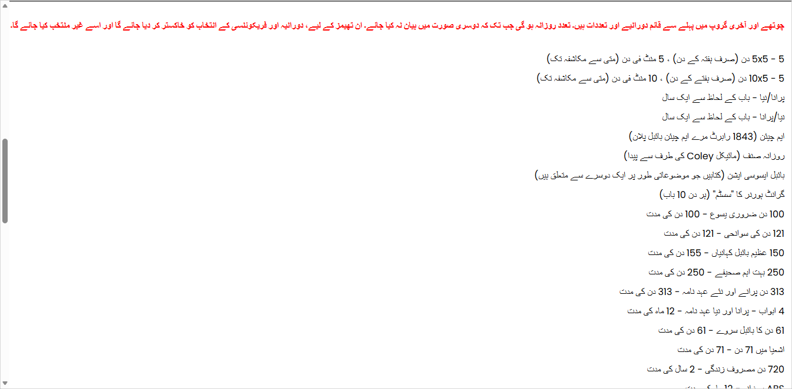
موضوعات جاری
گروپ 4 - چوتھا اور آخری گروپ پہلے سے طے شدہ دورانیے اور فریکوئنسیز رکھتا ہے۔
یہ موضوعات روزمرہ کی تعدد رکھتے ہیں جب تک کہ کہیں اور بیان نہ کیا گیا ہو۔
ان تھیمز کے لیے، دورانیہ اور فریکوئنسی کے انتخاب کو دھندلا کر دیا جائے گا اور منتخب نہیں کیا جا سکتا۔
یہ صرف ایک جزوی فہرست ہے۔
اس گروپ کے ساتھ تبصرے دستیاب نہیں ہیں۔

Slide 25
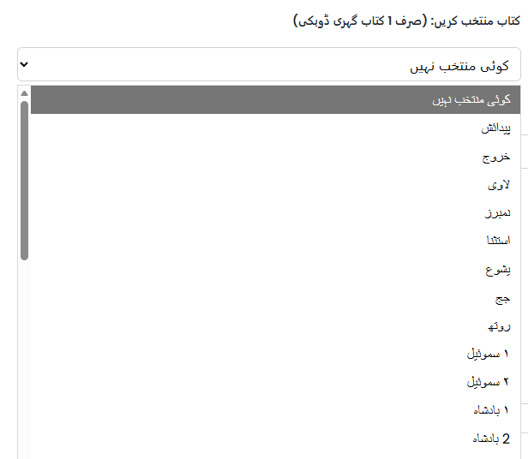
اگر آپ نے 1 بک ڈیپ ڈائیو تھیم منتخب کیا ہے تو کوئی کتاب منتخب کریں۔ ورنہ یہ آپشن لاک ہو جائے گا
افسانوی کتابیں اس فہرست میں شامل نہیں ہیں۔ صرف پیدائش کے ذریعے مکاشفہ۔
صرف ایک کتاب منتخب کی جا سکتی ہے۔
دستیاب کتابیں آپ کے ورژن پر منحصر ہوتی ہیں۔
اسکرین اتنی ذہین نہیں کہ ہر ورژن میں دستیاب کتابوں کو پہچان سکے۔
یہ آپ پر منحصر ہے کہ آپ ایسی کتاب منتخب کریں جو آپ کے منتخب کردہ ورژن میں دستیاب ہو۔
مثال کے طور پر، اگر آپ نے کوئی ایسا ورژن منتخب کیا ہے جو صرف نیو ٹیسٹامنٹ کے لیے ہے، تو یہاں پیدائش کو منتخب نہ کریں۔

Slide 26
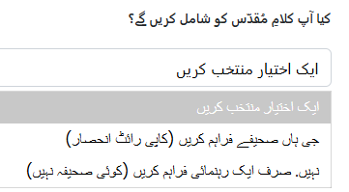
صحیفے شامل کریں
یہ انتخاب صرف غیر کاپی رائٹ شدہ ورژنز کے لیے دستیاب ہے۔
ان میں سے انتخاب کریں:
جی ہاں۔ صحیفے فراہم کریں – انہیں اپنے مطالعے کے منصوبے میں شامل کریں۔
نہیں۔ صرف رہنمائی فراہم کریں – صحیفے شامل نہ کریں۔
اس آپشن میں صرف روزانہ کے عنوانات شامل ہیں (جو پی ڈی ایف چارٹ فارمیٹ میں دستیاب ہیں)۔
یہ آپشن ان لوگوں کے لیے ہے جو اپنی خود کی ہارڈ کاپی بائبل استعمال کرنا چاہتے ہیں یا موجودہ کاپی رائٹ کے تحت بائبل کے ورژن استعمال کرنا چاہتے ہیں۔

Slide 27
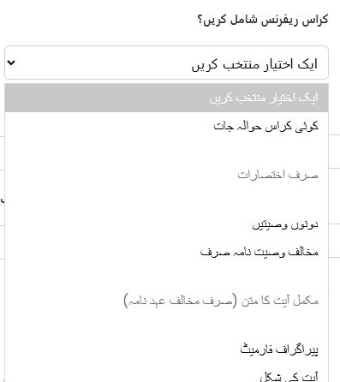
اختیاری طور پر کراس ریفرنسز شامل کرنے کا انتخاب کریں
مثالوں کے لیے درج ذیل صفحات دیکھیں۔
مخففات اور صحیفہ کے کراس ریفرنسز میں سے انتخاب کریں۔
مکمل آیت کے متن کے لیے، WBP عہد نامہ قدیم کی آیات کے لیے نئے عہد نامے کے حوالہ جات اور اس کے برعکس فراہم کرتا ہے۔
مخففات کے لیے، WBP پرانے عہد نامے کی آیات کے لیے تمام کراس ریفرنسز یا نئے عہد نامے کے حوالہ جات فراہم کرتا ہے اور اس کے برعکس۔
کاپی رائٹ شدہ ورژنز کے لیے کراس ریفرنسز دستیاب نہیں ہیں۔
شامل کریں: صحیفہ ہاں ہونا چاہیے۔
اگر آپ کراس ریفرنسز کا انتخاب کرتے ہیں تو پیراگراف/ورس کا انتخاب لاک ہو جائے گا۔
یہ صرف ورس فارمیٹ کے ساتھ کام کرتا ہے۔
گوگل AI - بائبل کراس ریفرنس ایک نوٹ ہے جو قاری کو بائبل کی کسی اور آیت یا آیت کی طرف لے جاتا ہے جس کا موضوع، لفظ یا خیال متعلقہ ہو، جو بائبل کے مختلف حصوں کو جوڑنے اور سمجھ بوجھ کو بڑھانے میں مدد دیتا ہے۔ یہ حوالہ جات متعلقہ تصورات، پیش گوئیوں، اور واقعات کو جوڑتے ہیں، جس سے ایک آیت دوسرے پر روشنی ڈالتی ہے۔

Slide 28


کراس ریفرنس شامل کریں – مخففات کی مثالیں
مثال 1 – تمام مخففات۔ اس مثال میں، عہد نامہ قدیم اور عہد نامہ جدید کے حوالے موجود ہیں۔
مثال 2 – صرف مخالف عہد نامہ کے لیے مخفف۔ اس مثال میں صرف عہد نامہ قدیم کے حوالے موجود ہیں۔

Slide 29


کراس ریفرنس شامل کریں – مکمل متن کی مثالیں
مثال 3 – مکمل آیت کے کراس ریفرنسز۔ اس مثال میں، صرف پرانے عہد نامے کے حوالہ جات پیراگراف فارمیٹ میں موجود ہیں۔
مثال 4 – مکمل آیت کے کراس ریفرنسز۔ اس مثال میں، صرف پرانے عہد نامے کے حوالہ جات آیت کی شکل میں موجود ہیں۔

Slide 30
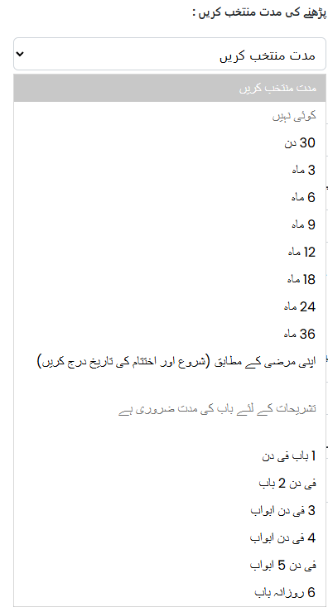
مطالعہ کا دورانیہ
وقت اور باب کی مدت میں سے انتخاب کریں۔
کم از کم 30 دن یا 3 سال تک کا انتخاب کریں۔
یا روزانہ 1 سے 6 ابواب میں سے انتخاب کریں۔
ابواب کی مدت آپ کے منتخب کردہ ترجمے پر منحصر ہے۔ اوسطا 66 کتابوں والی بائبل میں 1189 ابواب ہوتے ہیں۔
1 باب فی دن = 1189 دن = 3.27 سال (3 سال، 3 ماہ)۔
2 ابواب فی دن = 595 دن = 1.63 سال (1 سال، 7 1/2 ماہ)۔
3 ابواب فی دن = 396 دن = 1.1 سال (1 سال، 1 مہینہ)۔
4 ابواب فی دن = 297 دن = 0.81 سال (10 ماہ)۔
5 ابواب فی دن = 237 دن = 0.65 سال (8 ماہ)۔
6 ابواب فی دن = 198 دن = 0.54 سال (6 1/2 ماہ)۔
یا اگر آپ اپنی شروعات اور اختتام کی تاریخ خود منتخب کرنا چاہتے ہیں تو کسٹم منتخب کریں۔
تبصرے صرف ابواب کی مدت کے ساتھ دستیاب ہیں۔
ممکنہ دورانیہ کے انتخاب آپ کے منتخب کردہ تھیم پر منحصر ہوتے ہیں۔

Slide 31
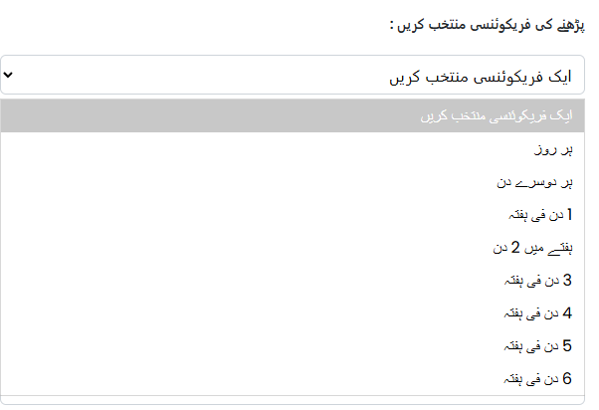
ریڈنگ فریکوئنسی منتخب کریں
انتخاب کریں:
ہر روز۔
ہر دوسرے دن۔
ہفتے میں 1-6 دن۔
یہ مسلسل دن ہوں گے۔
اگر آپ ہفتے میں 3 دن منتخب کرتے ہیں تو آپ تین دن مسلسل پڑھیں گے اور 4 دن کی چھٹی ملے گی۔

Slide 32
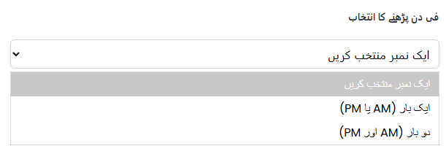
روزانہ منتخب ریڈنگز
انتخاب کریں:
روزانہ ایک بار (صبح یا شام)۔
دن میں دو بار (صبح اور شام کو)۔
روزانہ کی ریڈنگز صبح اور شام کے درمیان برابر تقسیم ہوں گی۔

Slide 33
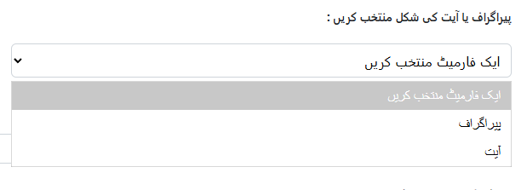


پیراگراف یا نظم کا فارمیٹ منتخب کریں
پیراگراف کی مثال۔
آیت کی مثال۔
اگر آپ کراس ریفرنسز کا انتخاب کرتے ہیں تو ورس فارمیٹ خود بخود منتخب ہو جائے گا۔

Slide 34

تبصرہ شامل کریں - اپنے منصوبے کے ساتھ شامل ہونے کے لیے باب بہ باب تبصرہ منتخب کریں۔
تشریحات کو زبان کے لحاظ سے حروف تہجی کے لحاظ سے گروپ کیا جاتا ہے۔
155 تفسیروں میں سے 15 زبانوں میں منتخب کریں۔
یہ اختیاری ہے۔ اگر آپ کمنٹری نہیں چاہتے تو 'نہیں' کے طور پر چھوڑ دیں۔
باب بہ باب تبصرے صرف پہلے گروپ کے موضوعات کے ساتھ دستیاب ہیں اور صرف اس صورت میں جب آپ باب کی مدت منتخب کریں۔

Slide 35
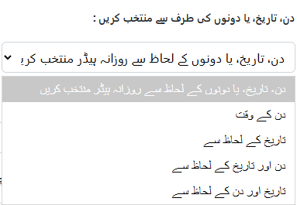
دن، تاریخ، یا دونوں کے حساب سے منتخب کریں
دن کے لحاظ سے – مثال – دن 1، دن 2، وغیرہ۔
تاریخ – مثال کے لحاظ سے – یکم جنوری، 2 جنوری وغیرہ۔
دن اور تاریخ کے حساب سے – ہیڈر دونوں کو پہلے دن کے ساتھ دکھائے گا۔
تاریخ اور دن کے لحاظ سے - ہیڈر دونوں کو پہلے تاریخ کے ساتھ دکھائے گا۔

Slide 36
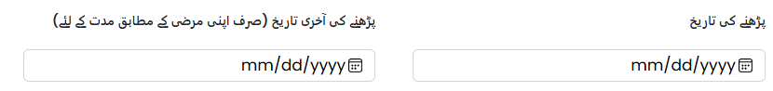


کیلنڈر پر کلک کریں تاکہ پڑھنے کی شروعات کی تاریخ منتخب کی جا سکے۔ اگر آپ نے کسٹم دورانیہ منتخب کیا ہے، تو پڑھنے کے اختتام کی تاریخ منتخب کریں
شروع کی تاریخ لازمی ہے چاہے آپ دن کا ہیڈر منتخب کریں۔
صرف اس صورت میں ویلیو درج کریں جب آپ نے کسٹم دورانیہ منتخب کیا ہو۔
پڑھنے کی اختتامی تاریخ اس وقت تک منتخب نہیں کی جا سکتی جب تک آپ دورانیہ کے ڈراپ ڈاؤن میں کسٹم دورانیہ منتخب نہ کریں

Slide 37
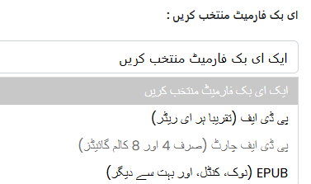
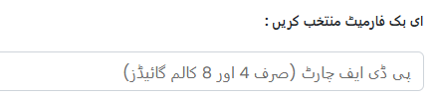
ای بک فارمیٹ منتخب کریں
اگر آپ کا ورژن کاپی رائٹ شدہ ہے یا آپ نے کوئی گائیڈ منتخب کیا ہے، تو یہ انتخاب PDF چارٹ کے ساتھ لاک ہو جائے گا۔
اگر آپ صحیفے شامل کرتے ہیں تو PDF اور Epub میں سے انتخاب کریں۔
صرف اسی صورت میں منتخب کیا جا سکتا ہے جب 'صحیفہ شامل کریں' ہاں ہے۔
آپ کا انتخاب اس بات پر منحصر ہے کہ آپ کون سا ای ریڈر استعمال کرنا چاہتے ہیں۔
پی ڈی ایف – ایک یونیورسل فارمیٹ جو ویب براؤزرز اور زیادہ تر دیگر ای-ریڈرز استعمال کرتے ہیں۔
ای پب – یہ انتخاب بارنز اینڈ نوبل نوک ایپ، ایمیزون کنڈل ایپ، اور زیادہ تر دیگر ای-ریڈرز ایپس میں استعمال ہوتا ہے۔
EPUB ای بک فائل سائز میں نمایاں طور پر چھوٹی ہے۔
آپ صرف ان میں سے ایک منتخب کر سکتے ہیں۔ اگر آپ چاہتے ہیں کہ آپ کا ریڈنگ پلان کسی اور فارمیٹ میں ہو (جیسے txt، docx، mobi وغیرہ)، تو یہاں کوئی اضافی درخواست درج کریں ٹیکسٹ باکس میں ہمیں بتائیں اور ہم اس کی سہولت فراہم کرنے کی کوشش کریں گے۔

Slide 38
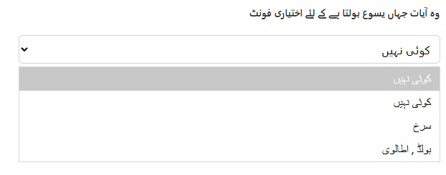
یسوع کے بولنے والی آیات کے لیے اختیاری فونٹ
پوری آیت، جس میں یسوع بولتے ہیں، اختیاری طور پر سرخ یا بولڈ اٹالک فونٹ میں ہو سکتی ہے۔
اس انتخاب کو بائی پاس کریں یا نہ منتخب کریں تاکہ ڈیفالٹ فونٹ استعمال کیا جا سکے
یہ آپشن صرف اسی صورت میں دستیاب ہے جب آپ صحیفے شامل کریں۔
کراس ریفرنس متن اختیاری فونٹس میں شامل نہیں ہے۔

Slide 39

اختیاری: اگر آپ مستقبل میں WBP سے ای میلز وصول نہ کرنا چاہتے ہیں تو 'نہیں' منتخب کریں

Slide 40
اختیاری: یہاں کوئی اضافی درخواست درج کریں
آپ مفت فارم کے ٹیکسٹ باکس میں کوئی بھی اضافی درخواست کر سکتے ہیں۔
مثال کے طور پر، آپ چاہیں گے کہ آپ کا ریڈنگ پلان مختلف فارمیٹس میں ہو یا اس کے علاوہ کسی اور فارمیٹ میں ہو۔ اگر ممکن ہو تو ہم کسی بھی درخواست کو پورا کریں گے۔
آپ شاید مکس اینڈ میچ کرنا چاہیں۔ مثال کے طور پر، ایک ورژن سے پرانے عہد نامے کو منتخب کریں اور دوسرے سے نیا عہد نامہ۔
یہ اضافی درخواست کے ذریعے کیا جا سکتا ہے یا ہمارے رابطہ کرنے والے صفحے سے ہمیں نوٹ بھیج سکتے ہیں
اس قسم کی درخواست ہمارے لیے کچھ زیادہ وقت لے گی۔

Slide 41

براہ کرم ہمیں بتائیں کہ آپ نے ہمارے بارے میں کیسے سنا اور کیا یہ آپ کا پہلا موقع ہے کہ بائبل پڑھ رہے ہیں
یہ معلومات ہمیں زیادہ سے زیادہ لوگوں تک پہنچنے میں مدد دے گی۔

Slide 42
سبمٹ پر کلک کریں
اگر آپ نے فارم مکمل طور پر بغیر کسی لازمی انتخاب کو چھوڑے بھر دیا ہے، تو آپ کو تصدیقی صفحے پر بھیجا جائے گا۔
اگر آپ نے کوئی انتخاب مس کر دیا ہے، تو آپ کو فیلڈ بھرنے یا انتخاب کرنے کا کہا جائے گا۔

Slide 43
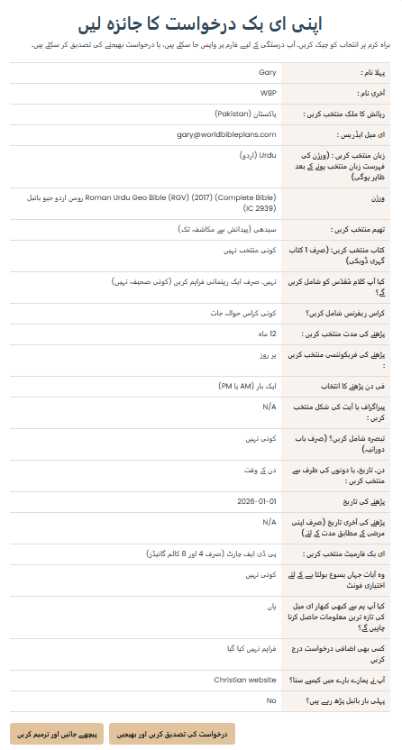
تصدیقی صفحہ

Slide 44
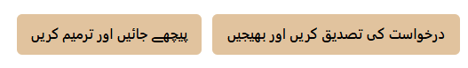
تصدیقی صفحہ جاری ہے
اگر آپ اپنی پسند سے مطمئن ہیں تو تصدیق پر کلک کریں اور درخواست بھیجیں۔
اگر نہیں، تو آپ واپس جا کر ترمیم کر سکتے ہیں۔

Slide 45
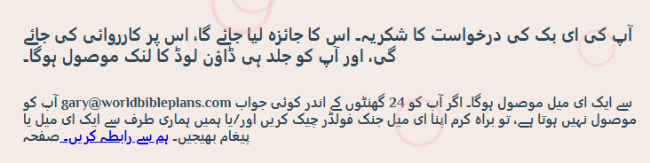
کامیاب جمع کرانے کا صفحہ
یہ بہت ضروری ہے کہ آپ gary@worldbibleplans.com کو اپنی محفوظ بھیجنے والوں کی فہرست میں شامل کریں۔
ورنہ، آپ کا اٹیچمنٹ یا لنک جنک یا اسپیم فولڈر میں جا سکتا ہے۔
درخواست کا ٹرن اراؤنڈ ٹائم 24 گھنٹے سے کم ہے جب تک کہ کوئی معقول حالات نہ ہوں۔
اگر آپ کو 24 گھنٹوں کے اندر gary@worldbibleplans.com کی طرف سے ای میل موصول نہ ہو تو اپنے جنک یا اسپیم فولڈر کو چیک کریں۔
اگر آپ کو ابھی تک ہماری طرف سے کوئی ای میل موصول نہیں ہوئی تو ہمارے رابطہ کرنے والے صفحے سے ہمیں نوٹ بھیجیں۔

